Slide 1
industriLOOP HØYANGER
May Britt Torsnes - HR Manager - Nyrstar Høyanger - industriLOOP

Slide 2
industriLOOP HØYANGER
Hydro, Safeclean og Nyrstar Høyanger AS
5. året med industriLOOP

Slide 3
industriLOOP HØYANGER
Tro mot den enkle modellen;
- tre ungdomar, tre bedrifter – eit år!
Mål – skule/ læreplass/jobb

Slide 4
Kva betyr LOOP for Nyrstar Høyanger?
Bedriftskultur/inkludering
Stoltheit/muligheiter
Gir meining

Slide 5
Kva betyr LOOP for Nyrstar Høyanger?
Gode samarbeidsmuligheiter
Positivt arbeidsmiljø

Slide 6
LOKALSAMFUNNET
Samarbeid mellom bedriftene
Deler kunnskap og erfaringar
Stoltheit/omdømme

Slide 7
UNGDOMEN/KANDIDATEN
Bli valgt – tryggheit i gruppeintervju
Være ein del av eit team/kollegaer
Erfaring frå tre bedrifter

Slide 8
UNGDOMEN/KANDIDATEN
Lære arbeidslivet spelereglar
Eigen mentor

Slide 9
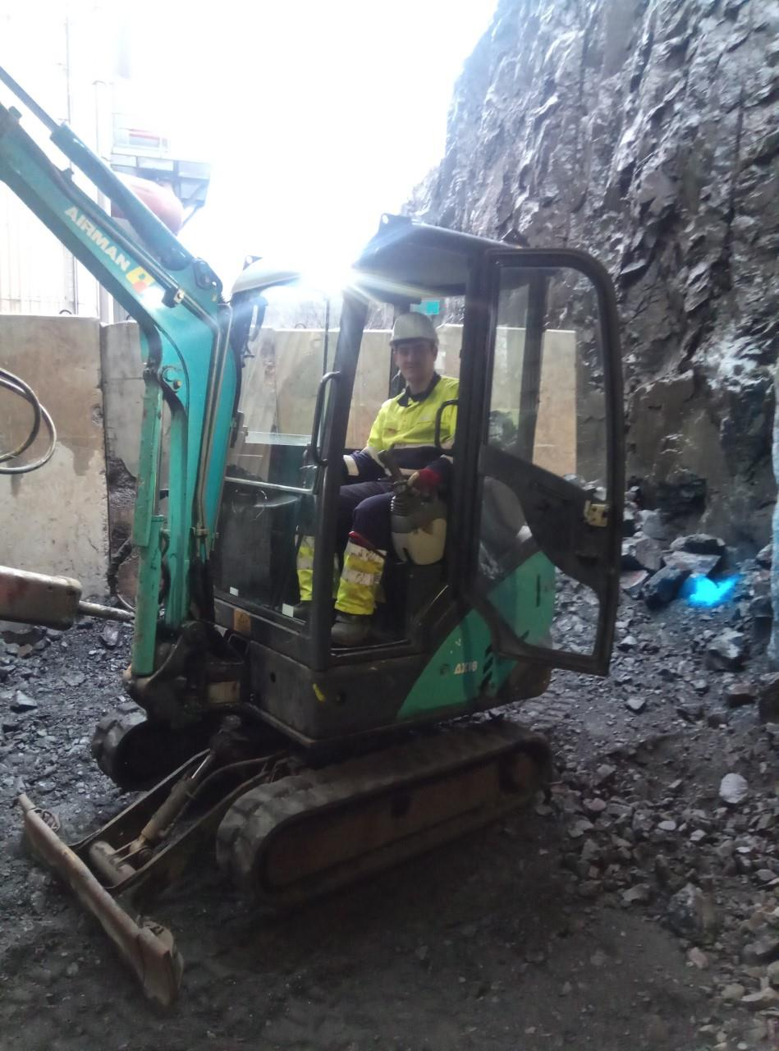
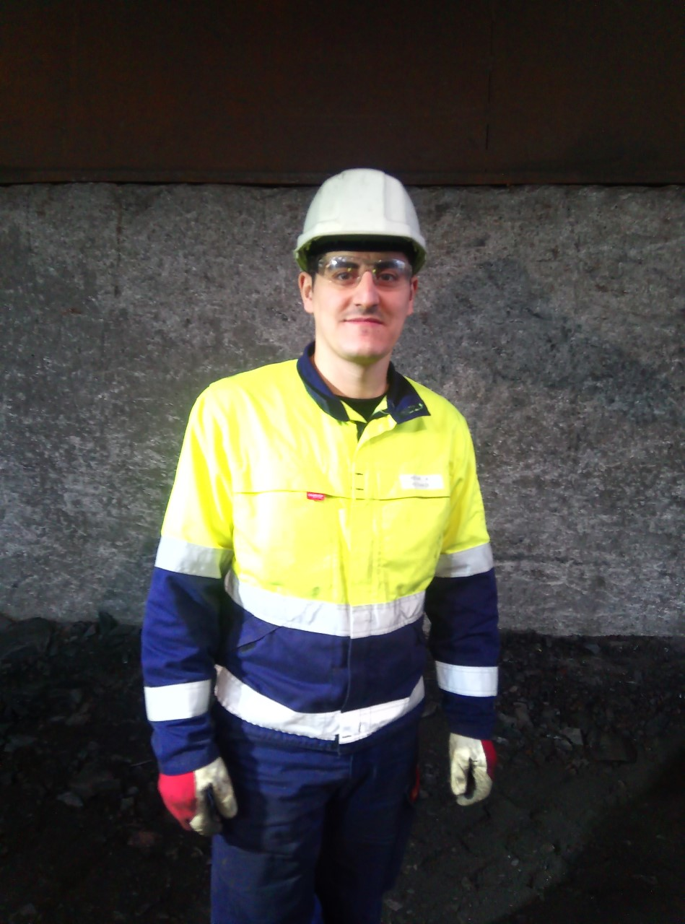
STOLTHEIT
Nynorsk!
“Snille kollegaer”
“Arbeide i fleire bedrifter”
“Jobber på Hydro”
“Tar lappen”
“Får gode referanser
på CV’en”
“Kjente fort at det ikkje var ok å stå utanfor”
Foto BT

Slide 10
KVA GIR DET MEG?
Ser raskt positiv mestring hjå ungdomen
Bruke min kompetanse/vise rausheit
Samhold og stoltheit
Bedre arbeidsmiljø

Slide 11
GODE RESULTAT
12 – 16 ungdommar gjennom 4 år
Status idag; 2 høgskule/3 fast jobb/2 lærlingar/2 sommarjobb/3 i LOOP’en
Klar for å skape nye muligheter for ungdom
Klar for neste runde med IndustriLOOP

Slide 12
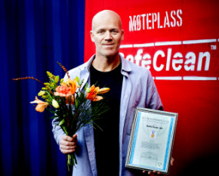
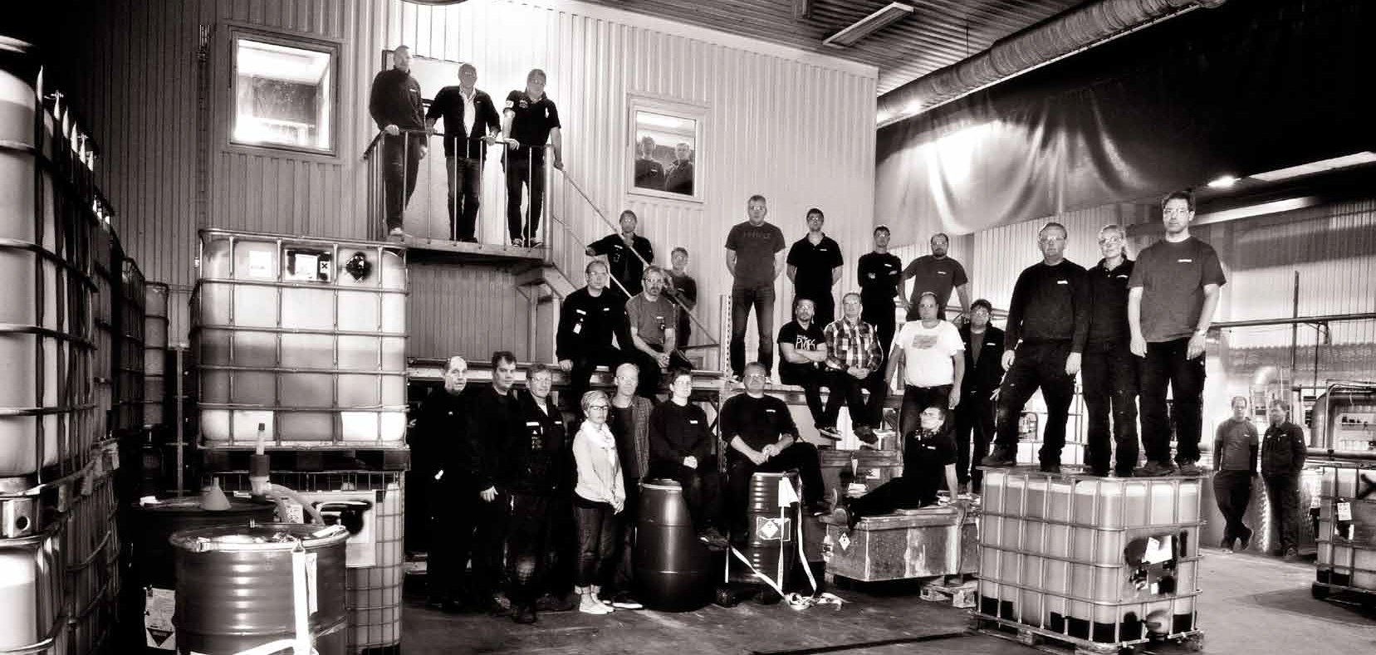
Viss ikkje vi som lokalt næringsliv kan stille opp for ungdommen – kven skal då ta ansvar?
Bilde av safeclean
Notes:
Hvordan det startet
SafeClean og CSR Bosse sitt engasjement

Slide 13
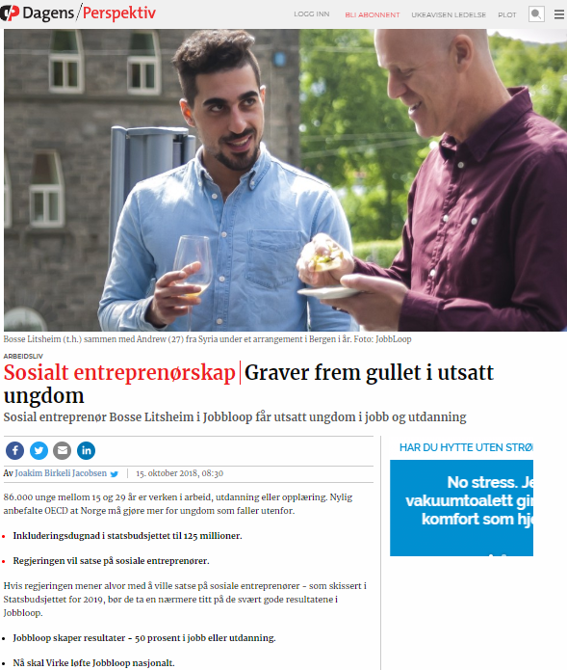
JobbLoop
Begrepsavklaring
JobLoop AS - Ideelt aksjeselskap og sosial entreprenør som arbeider for bedre inkludering i arbeidslivet
JobbLoopmodellen - 3 arbeidsgivere som samarbeider om å kvalifisere 3 deltakere som er utenfor arbeid og skole i en felles Loop (JobLoopmetodikk))
JobbLoopkonseptet - Organisering og ledelse av lokale partnerskap for realisering av lokale inkluderingsdugnader
https://jobbloop.no/ (noe ufullstendig og ikke oppdatert nettside)

Slide 14
Innovasjonssamarbeid
MiA + JobbLoop
Dokker + JobbLoop
Helt Med + JobbLoop
Spillverket + JobbLoop
Sosiale entreprenører bidrar til verdiskaping!

